Slide 1
Leyfisreglugerð KSÍ 2019 - útgáfa 4.2 -
Lúðvík S. Georgsson
formaður leyfisráðs

Slide 2
Breytingar vegna athugasemda UEFA á reglugerð KSÍ
Ný útgáfa: 2018, af “UEFA Club Licensing and Financial Fair Play Regulations” tók gildi 1. júní 2018 og kom í stað útgáfu 2015. Breytingarnar voru afgreiddar hjá okkur með útgáfu 4.1 af Leyfisreglugerðinni, sem tók gildi 1. nóv. 2018
Sá sem hér stendur var þátttakandi í vinnuhópi UEFA sem fjallaði um breytingarnar sem gerðar voru með þessari reglugerð UEFA

Slide 3
Breytingar vegna athugasemda UEFA á reglugerð KSÍ
UEFA var hins vegar ekki alveg sátt við túlkun okkar á þeim í íslensku reglugerðinni – einkum læknisskoðun yngri leikmanna
Með útgáfu 4.2 erum við að reyna að svara því og tók hún gildi 22. nóvember, með stjórnarsamþykkt þann 22. nóv.

Slide 4
Hvað vantaði upp á I ?
Læknisskoðun yngri leikmanna er þar aðalmálið en er jafnframt ákvæði sem við höfum verið ósáttir við að sé í leyfisreglugerðinni
Í samráði við heilsugæsluna á höfuðborgarsvæðinu og lækna KSÍ teljum við þó að búið sé að finna ásættanlega lausn, þar sem fallist er á lágmarksskoðun á afrekseinstaklingum á aldrinum 13-19 ára, sbr. Næstu slæðu – jafnframt teljum við tekist hafi að halda kostnaði í lágmarki

Slide 5
Hvað vantaði upp á II ?
Þetta ákvæði nær a.m.k. til að byrja með eingöngu til félaga sem taka þátt í Evrópukeppnum, sem þýðir að kostnaður fellur ekki á önnur félög en þau sem hafa tekjur af Evrópukeppni
Ákvæðið nær bæði til karla og kvenna
Gert er grein fyrir þessu í grein. 17.3, 18.3 og viðauka VII (konur)

Slide 6
Hvað vantaði upp á III?
Við læknisskoðun yngri leikmanna er spurt um eftirfarandi:
Brjóstverki, hjartsláttartruflanir eða andþyngsli
Hvort einstaklingur hefur tilhneigingu til yfirliðs
Átröskun
Næturþvaglát og yfirdrifinn þorsta
Hvort einstaklingur hefur haft einkenni heilahristings
Fótaverki sem hafa hindrað knattspyrnuiðkun í nokkurn tíma
Þunglyndi, kvíða og/eða svefntruflanir, og ekki leitað til læknis
Hvort saga sé í ættinni um skyndidauða
Ef svar er já – skal viðkomandi leita til heilsugæslulæknis
Gert er ráð fyrir að læknir knattspyrnud. (sami aðili) sjái um þetta

Slide 7
KSÍ-reglugerð – Aðrar efnislegar breytingar
Auknar kröfur eru gerðar til þjálfaramenntunar sbr. Reglugerð KSÍ um menntun knattspyrnuþjálfara (samþykkt í ágúst 2019) - leyfisreglugerðin er uppfærð með tilliti til þess, sbr.:
Grein 39 – Aðstoðarþjálfari meistaraflokks skal nú hafa lokið þjálfarastigi KSÍ V, og nær það líka til félaga í 1. deild sem eru með aðstoðarþjálfara, og

Slide 8
KSÍ-reglugerð – Aðrar efnislegar breytingar
Grein 42 – Þar er kveðið á um kröfur til aðalþjálfara 2., 3. og 4. fl., sem verða nú allir að vera með KSÍ V, en aðstoðarþjálfarar þeirra a.m.k. með KSÍ B (2. fl.), eða KSÍ II (3. og 4. fl.) – loks er gerð krafa um að þjálfarar 5. og 6. fl. hafi lokið KSÍ B
Sambærilegar kröfur eru gerðar í viðauka 7 fyrir konur

Slide 9
KSÍ-reglugerð – Breytingar í farvatninu
Leyfiskerfi kvenna: Á knattspyrnuþingi í feb. ætlar stjórn KSÍ að leggja fram lagabreytingu, sem miðar að því að leyfiskerfi verði tekið upp í efstu deild kvenna, en ekki bara fyrir þátttökulið í Meistaradeild kvenna

Slide 10
KSÍ-reglugerð – Breytingar í farvatninu II
Það er skoðun mín að þetta sé eðlilegt næsta stig ekki síst með tilliti til jafnræðis og vona ég að þingið beri gæfu til að samþykkja það. Þetta er ekki mikil breyting fyrir félögin þar sem öll nema eitt (Selfoss) þurfa að skila inn leyfisgögnum og að mestu leyti eru þau eins hjá körlum og konum. Í viðauka VII sést að kröfur til efstu deildar kvenna eru sambærilegar við 1. deild karla – ef frá er talin krafan um læknisskoðun yngri leikmanna, en hún mundi bara ná til þátttökufélaga í Evrópukeppni eins og hjá körlum

Slide 11
KSÍ-reglugerð – Athugasemdir við framkvæmd reglugerðar frá PwC
Í haust lentum við ýtarlegri UEFA-könnun um framkvæmd reglugerð-arinnar, unninni af PwC á Íslandi
Ekki voru þeir háu herrar hjá PwC sáttir við allt hjá okkur – en það má koma fram að sumar athugasemdir þeirra fannst okkur óttalegur tittlingaskítur
Það verður þó að viðurkenna að sums staðar vantar upp á formalismann – í flestum tilfellum á að vera einfalt að laga það – það getur þó þýtt að undanþágur eða frestanir verða erfiðari – og að þið verðið að standa klár á ykkar málum á réttum tíma

Slide 12
KSÍ-reglugerð – Athugasemdir við framkvæmd reglugerðar frá PwC
Eitt ákvæði þarf að skoða sérstaklega sem er eignastaða knatt-spyrnudeilda, þar sem verulegar eignir eru skráðar á aðalstjórn fjölgreinafélags – hér þarf KSÍ að fara í viðræður við UEFA um skynsamlega lausn – út frá reikningi aðalstjórnar og eignum félags
Vinnutillaga okkar er að þar sem slíkar eignir eru til staðar í verulegum mæli, verði hlutur knattspyrnudeildar metinn út frá hlut í heildarreikningum félagsins

Slide 13
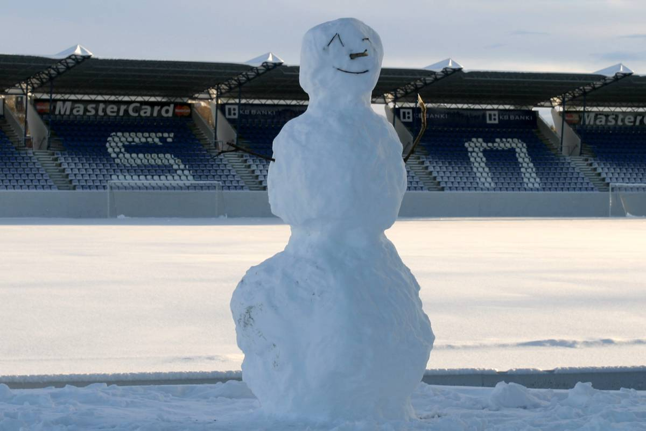
Takk fyrir athyglina

